Slide 1

Services en ligne

Slide 2
Innehåll
Logga in på ditt bankkonto via Internet
Sveriges Radio
Sveriges TV
Nyheter På nätet
Väder på nätet
Köp tågresa på nätet
Köp bussresa
Planera resa i Stockholm
Lära Svenska språk på nätet
Handla på Blocket
Boka tid på vårdcentral, sjukhuset
Fråga om läkemedel och köpa läkemedel på nätet
Tanka mobil på nätet
Försäkringskassan
Veta mer om studielånet (CSN)
Skatteverket
Migrationsverket i Sverige
Hitta telefonnummer och adresser till företag och personer
http://www.trafikverket.se
Boka tid för körkort prov via Internet
Boka tid För bilprovning via Internet
Polisen i Sverige på nätet
Posten på nätet .
Söka på bibliotek
Library Press Display
Köp böcker på nätet Superstartsida för Internet .

Slide 3
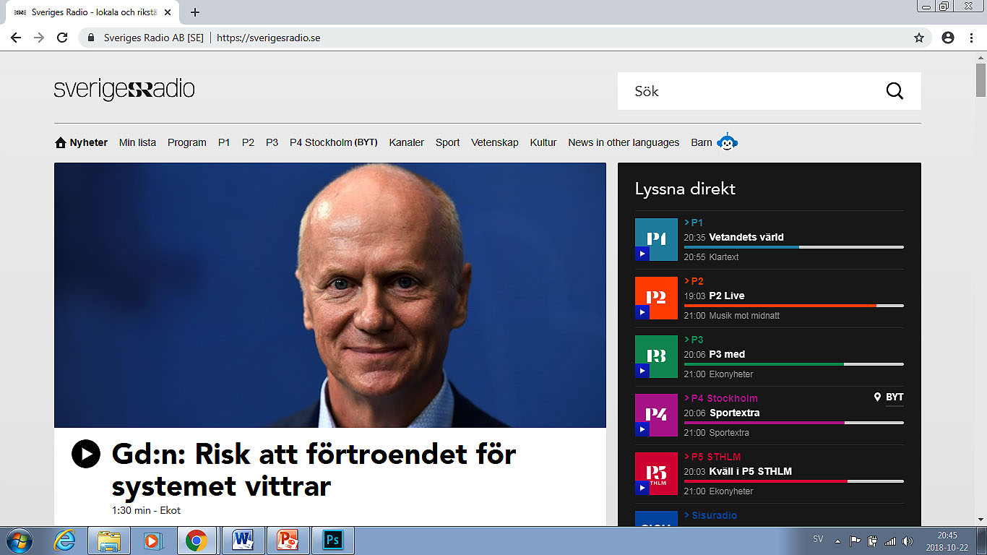
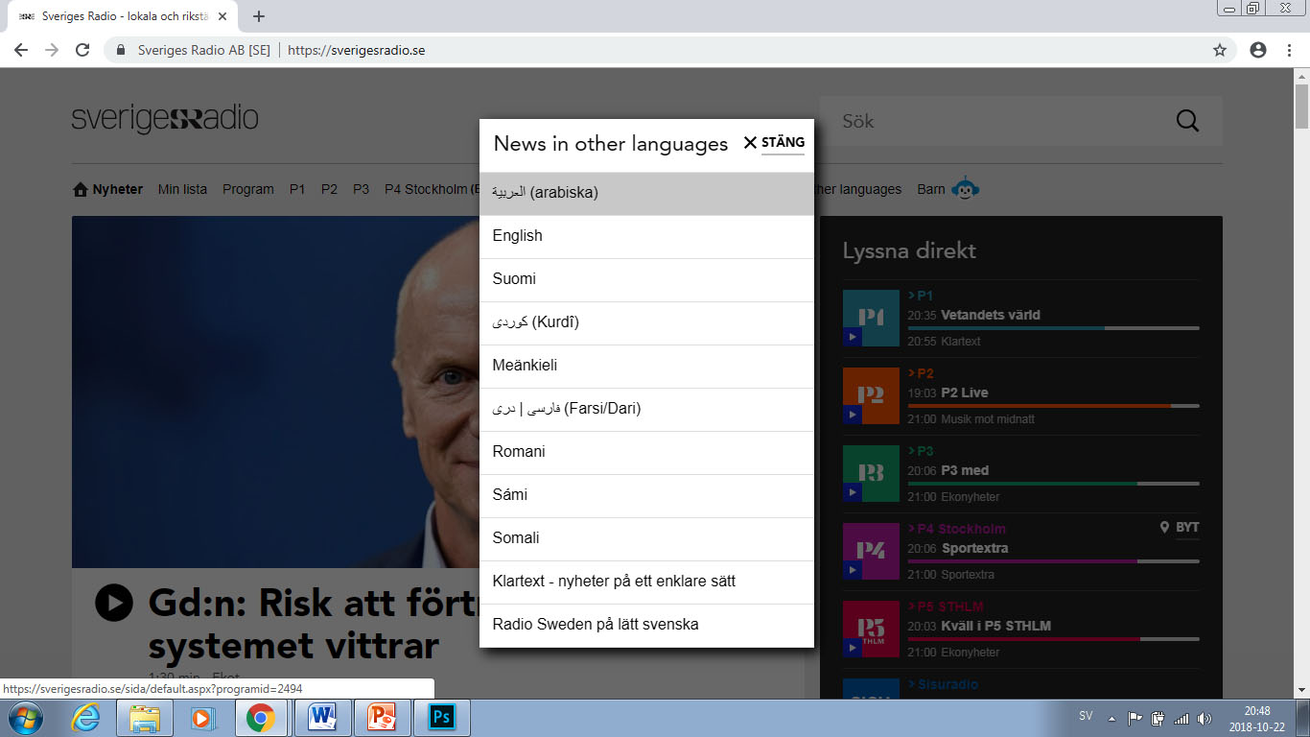
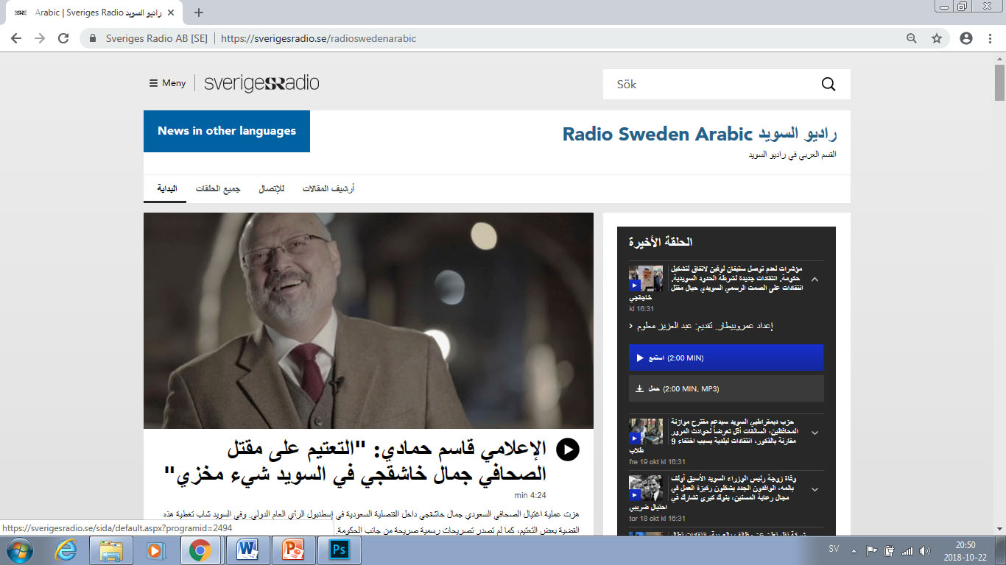
La radio de Suède en différentes langues
http://sverigesradio.se/

Slide 4
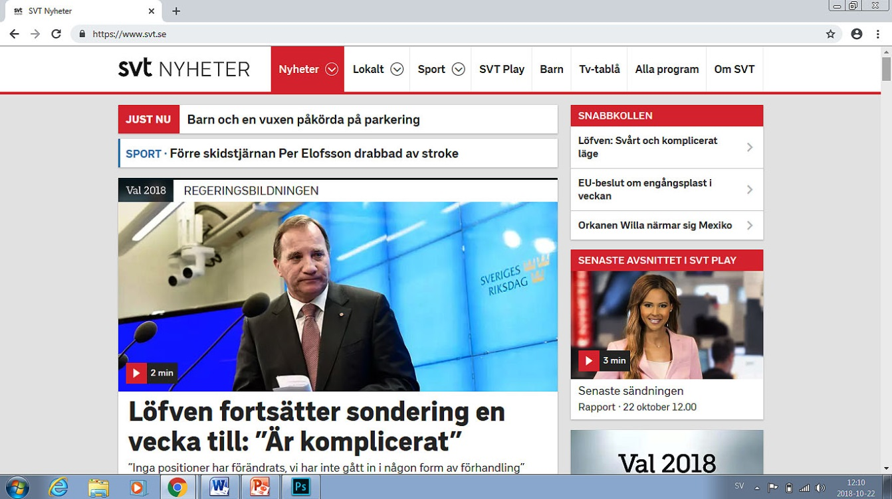
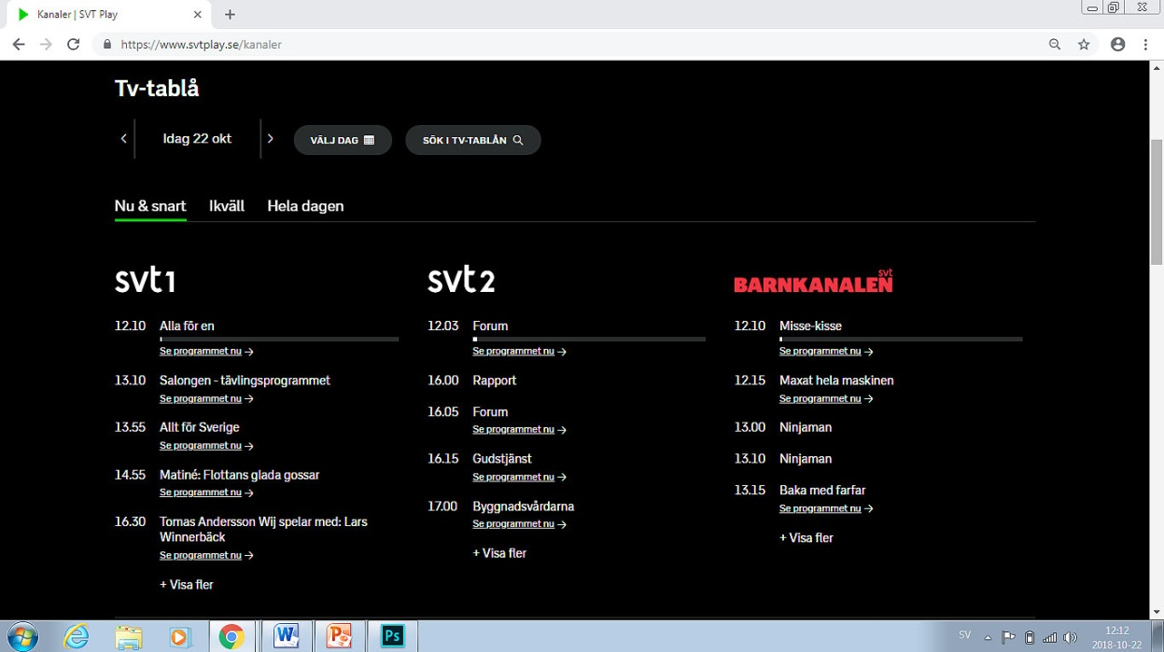
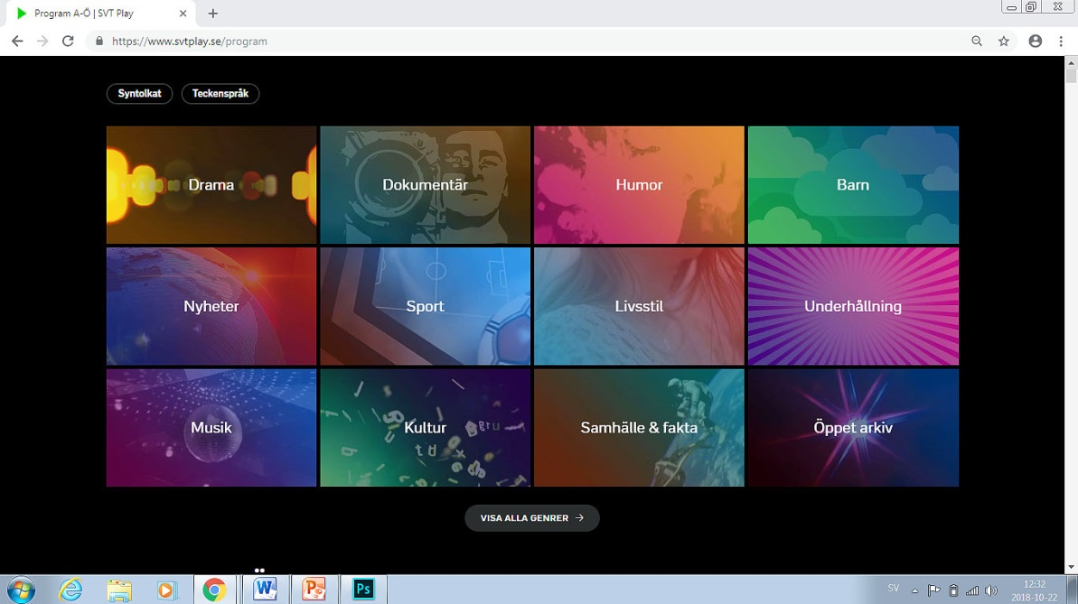
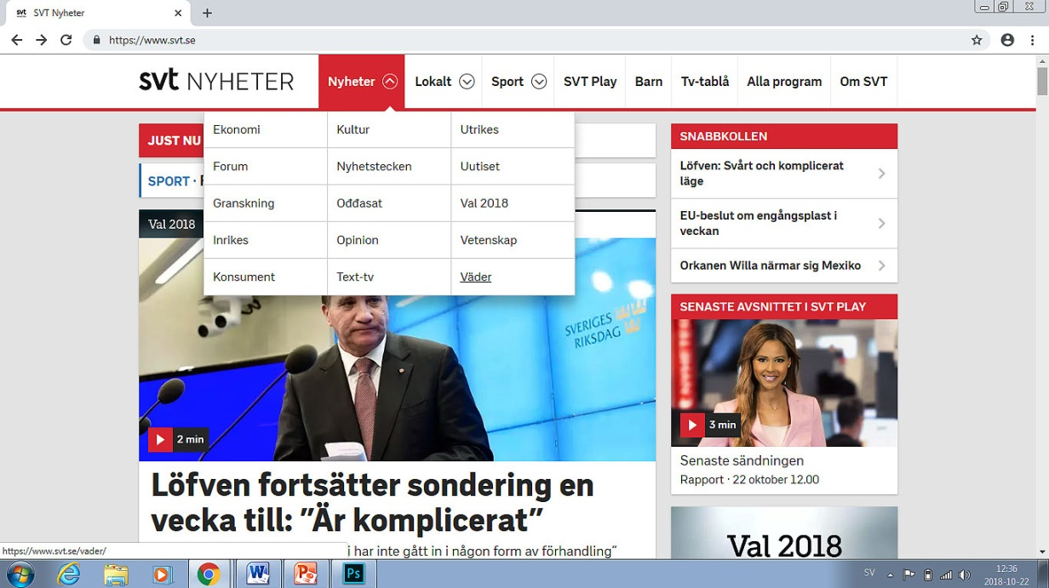
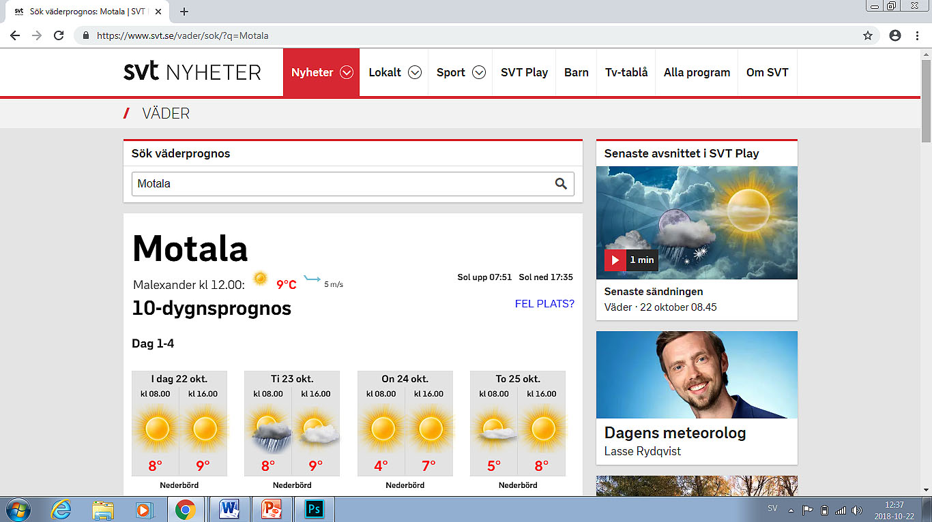
La télévision suédoise
http://svt.se/
  Inscrivez le nom de la localité

Slide 5
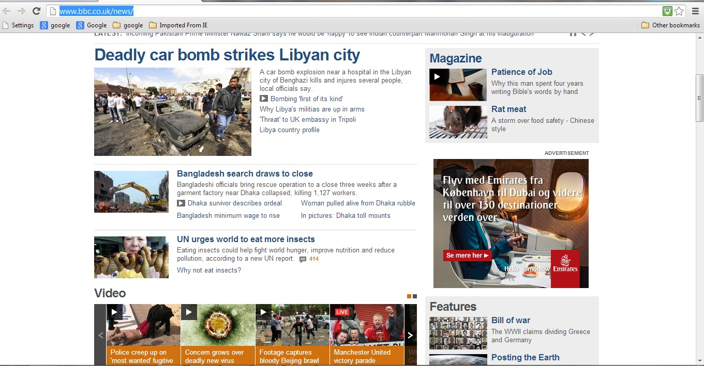
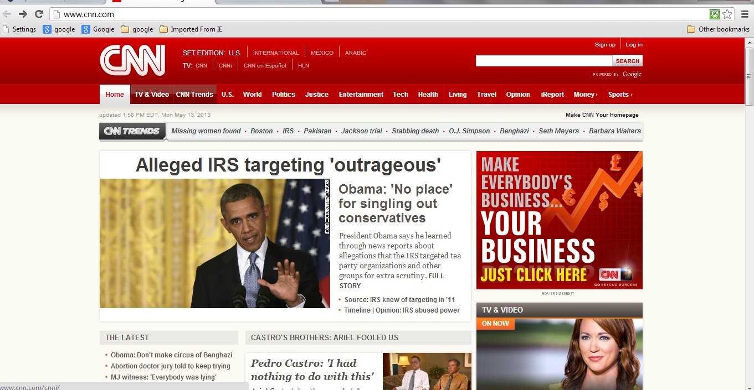
Les informations en ligne
http://www.cnn.com/
http://www.bbc.co.uk/news/

Slide 6
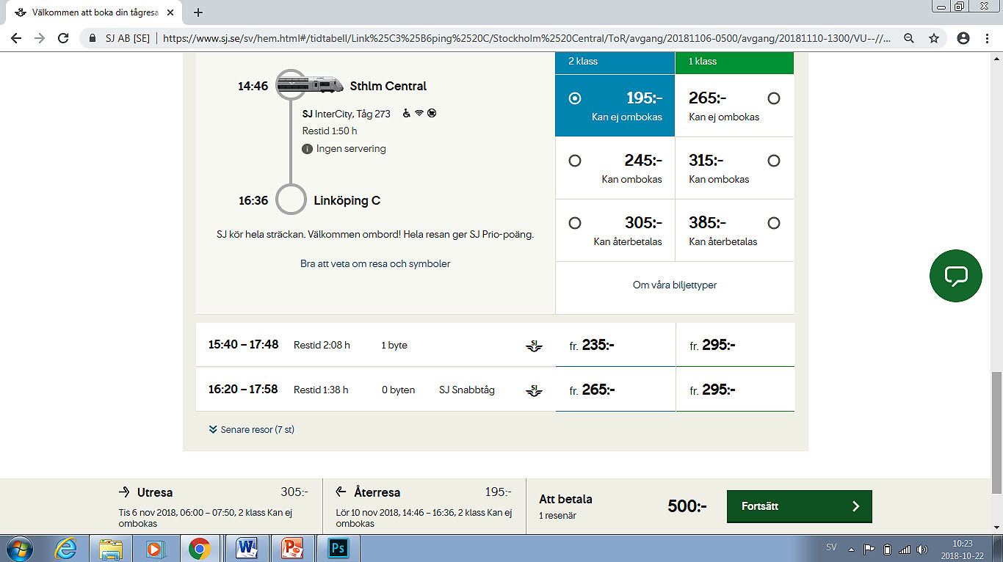
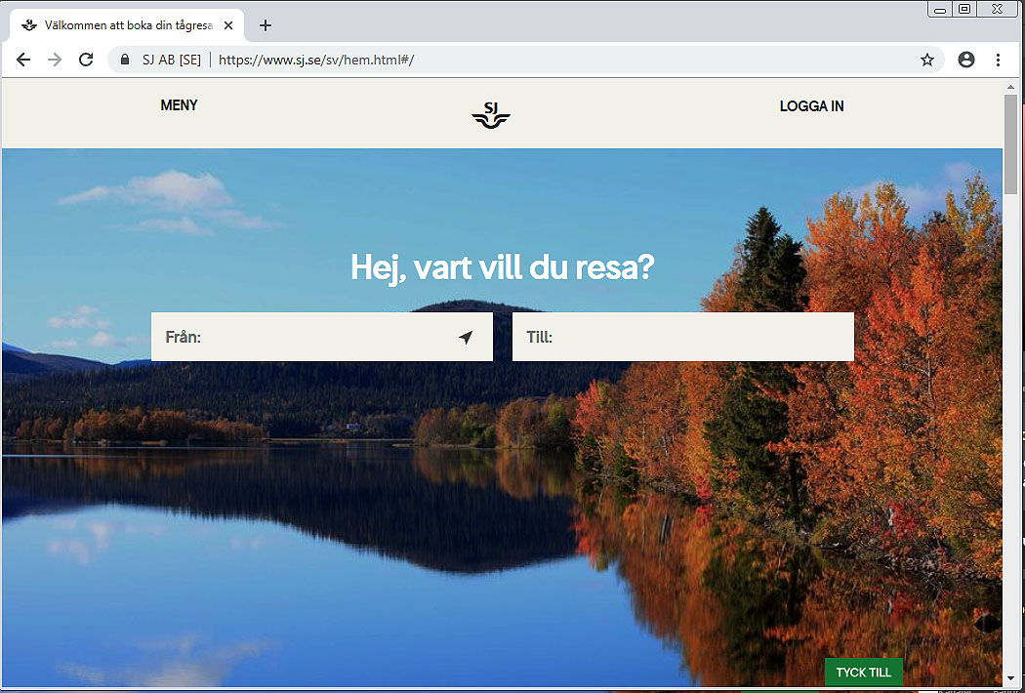
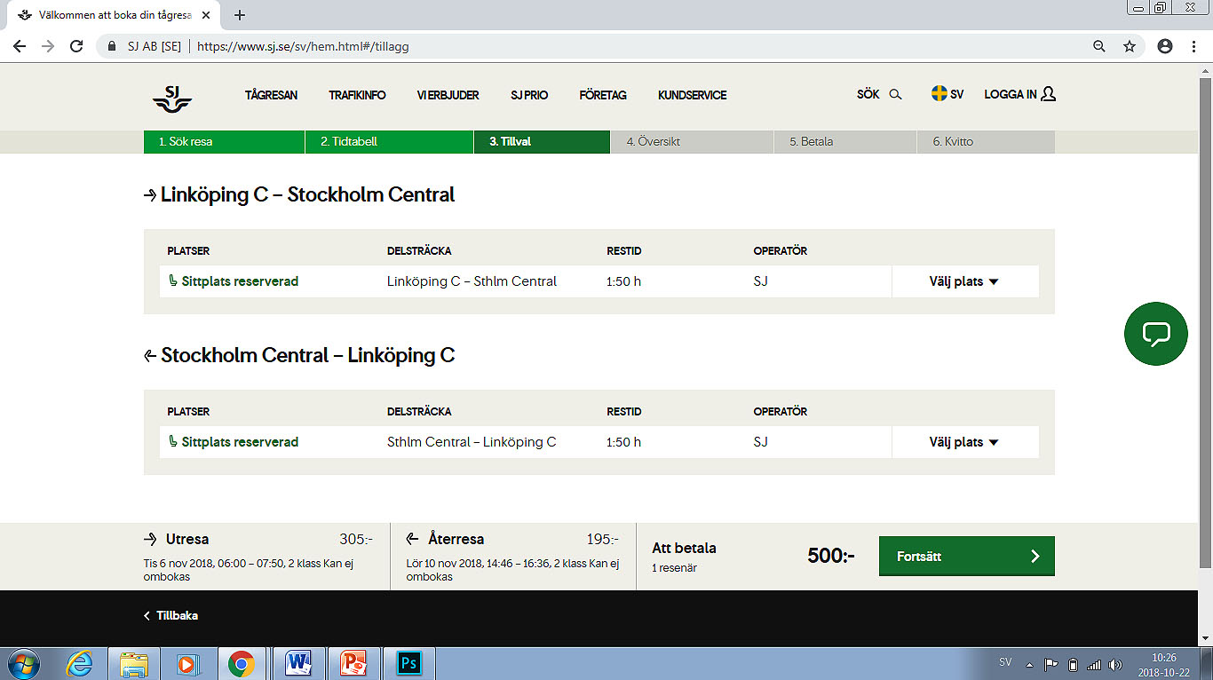
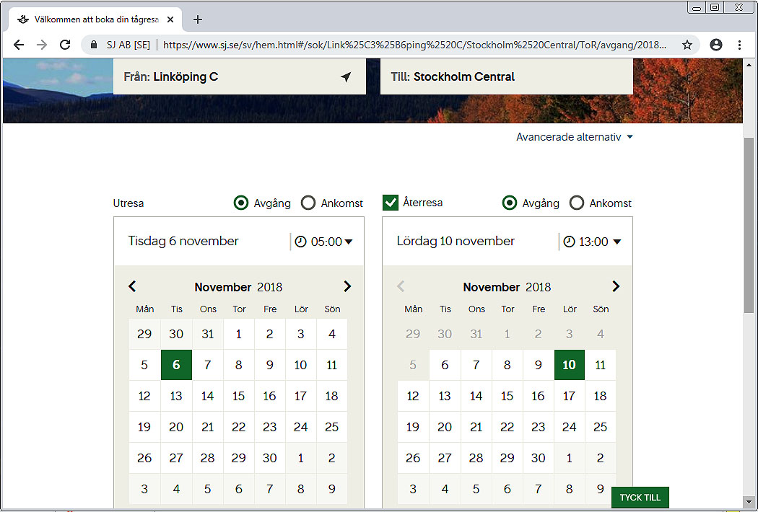
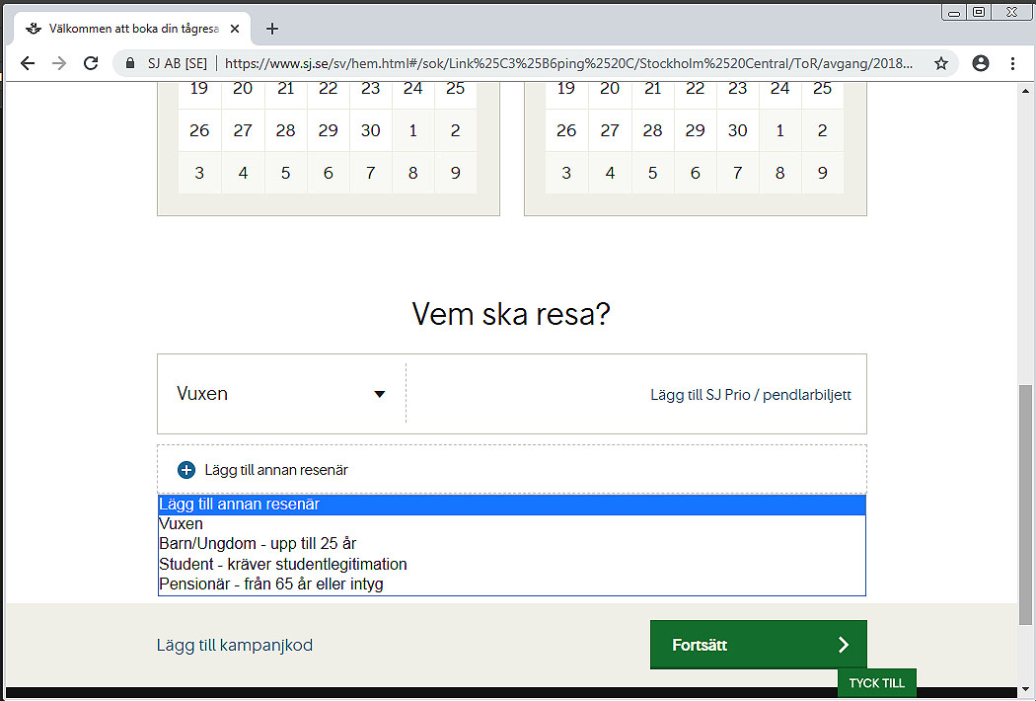
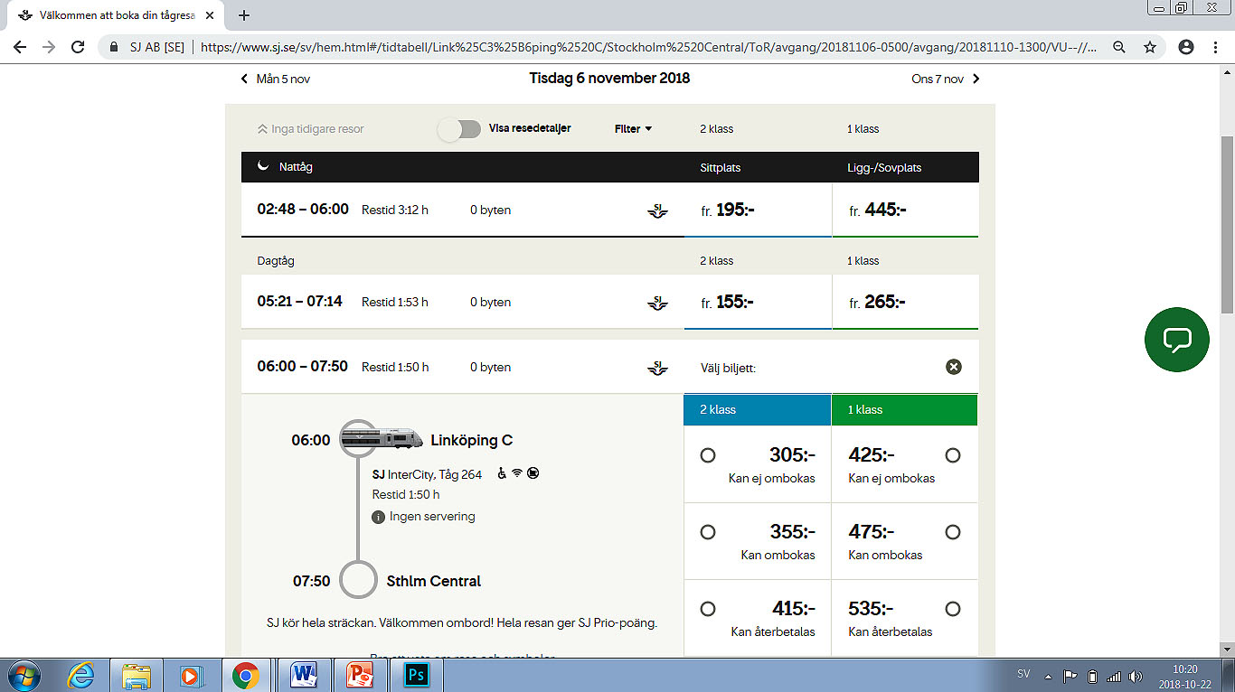
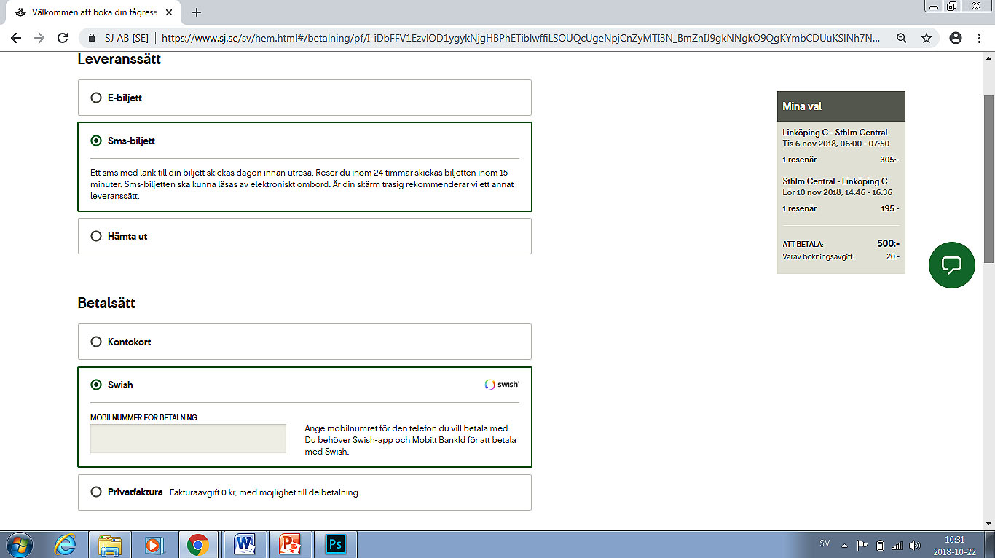
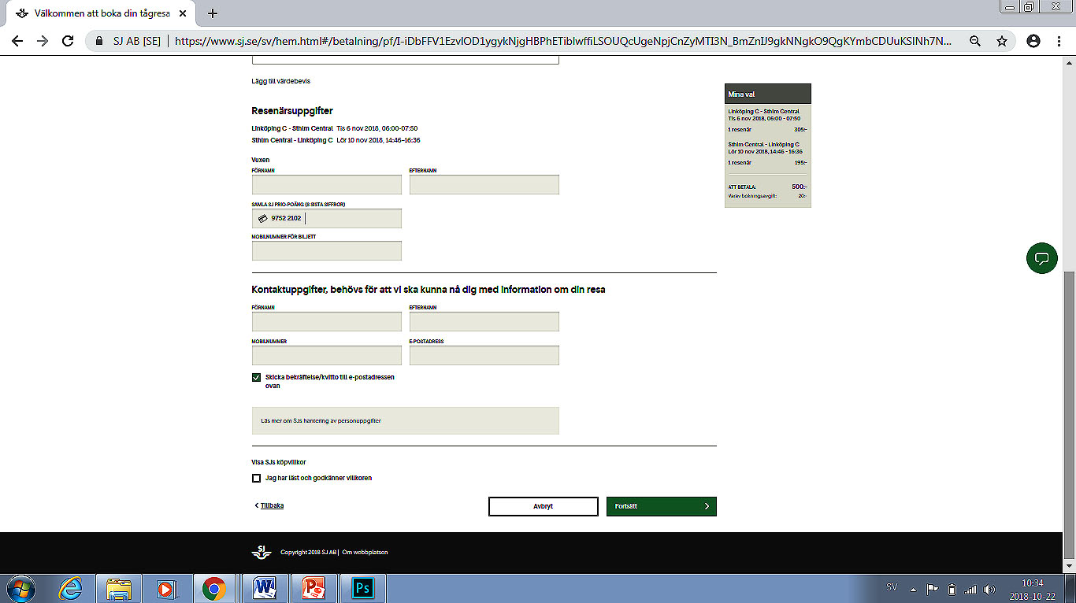
Prenez votre billet de train en ligne
http://www.sj.se/
Ajoutez un nouveau passsager
Date de départ

Slide 7
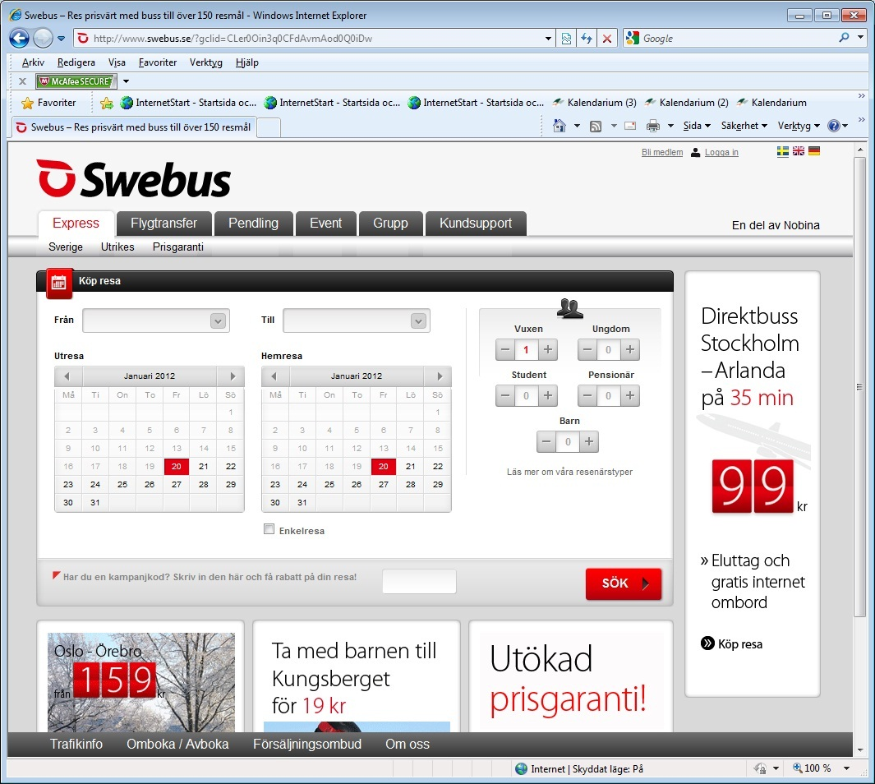
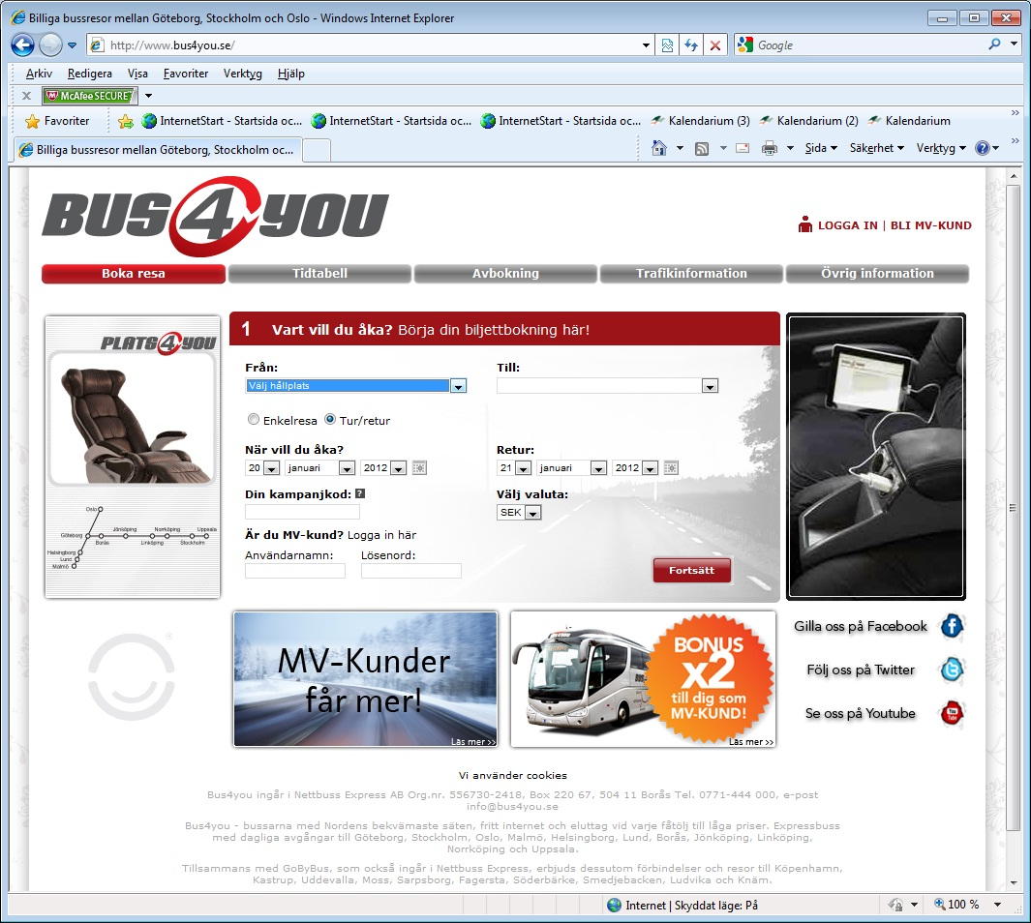
Achetez un billet de car
http://www.swebus.se/
http://www.bus4you.se/

Slide 8
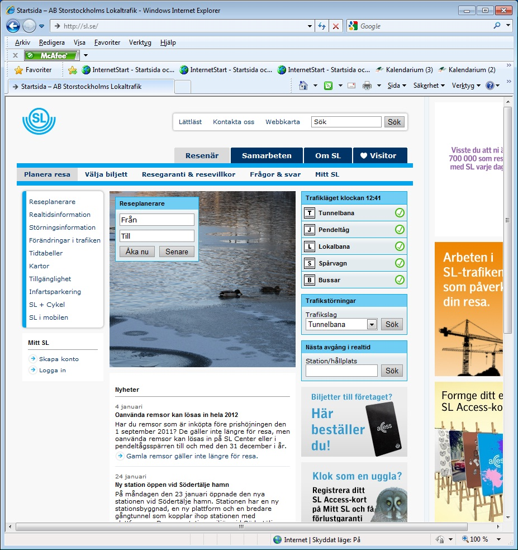
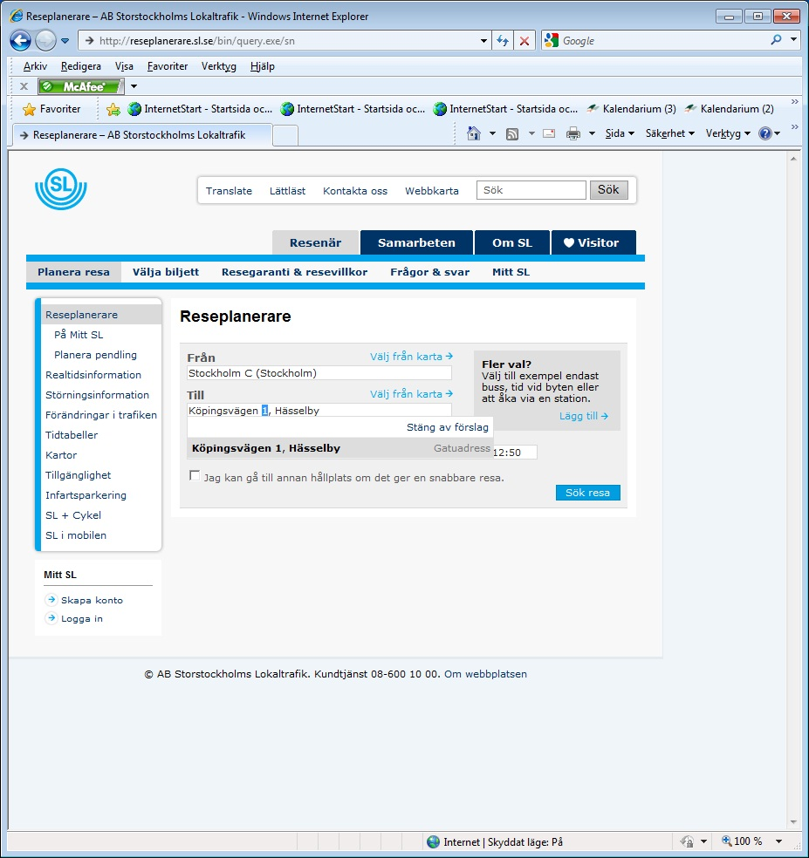
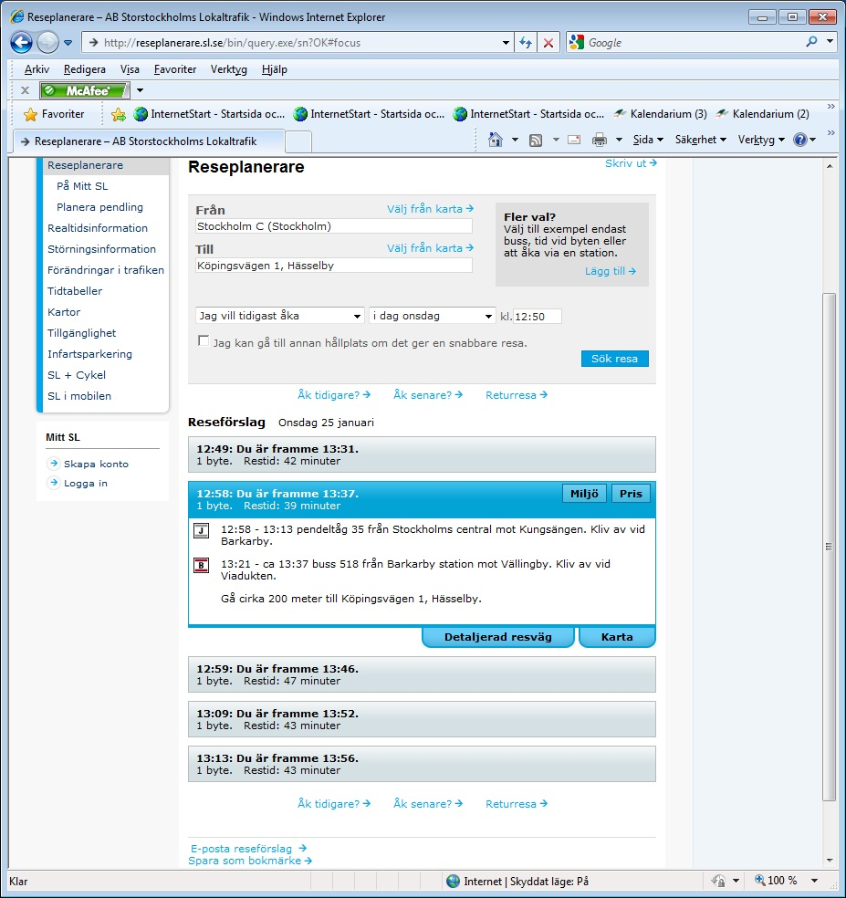
Organisez un voyage à Stockholm
http://sl.se/

Slide 9
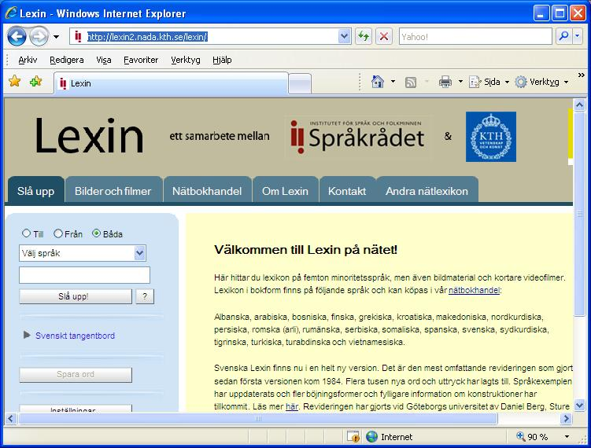
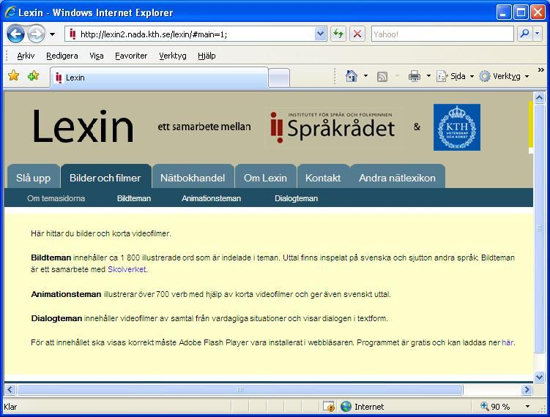
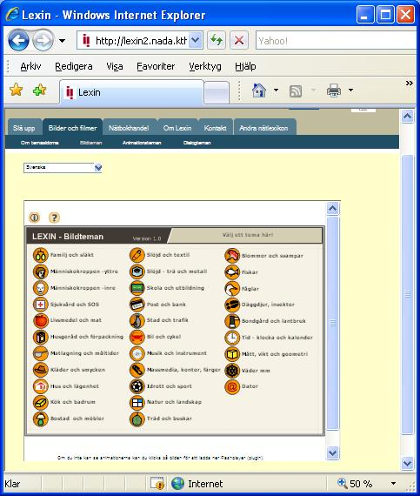
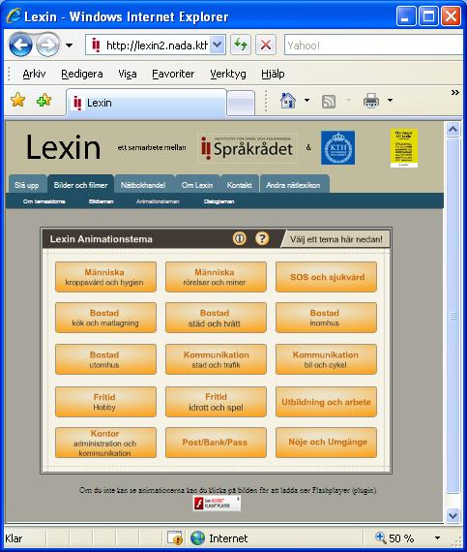
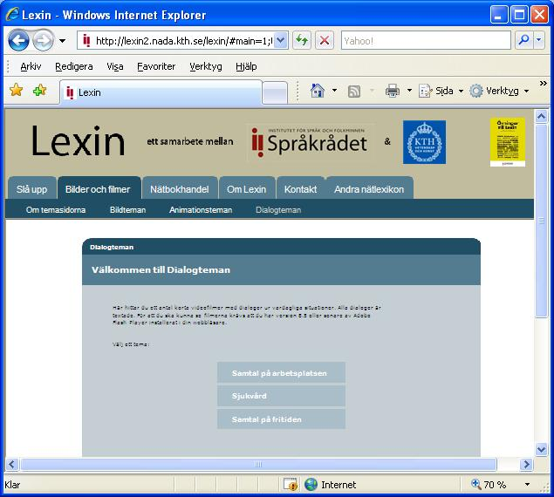
Apprendre le suédois
http://lexin2.nada.kth.se/lexin/
http://digitalasparet.se/
http://www.skolverket.se

Slide 10
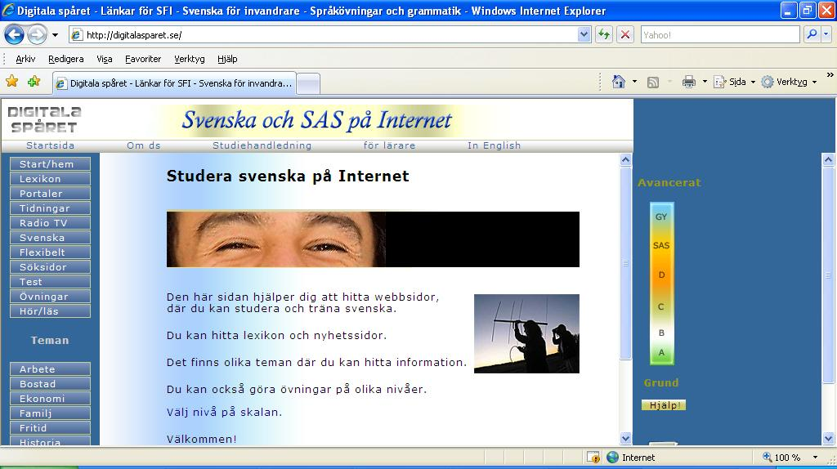
Apprendre le suédois, suite...
Choisissez le type d’exercices
Choisissez un niveau de langue
Välj Choisissez des thèmes

Slide 11
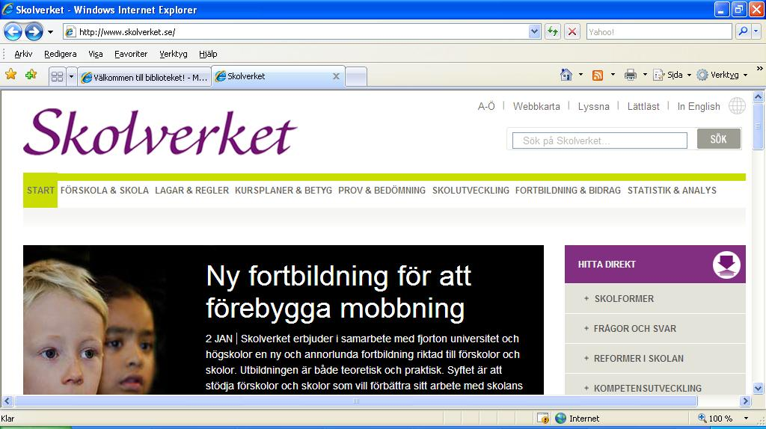
Apprendre le suédois, suite…

Slide 12
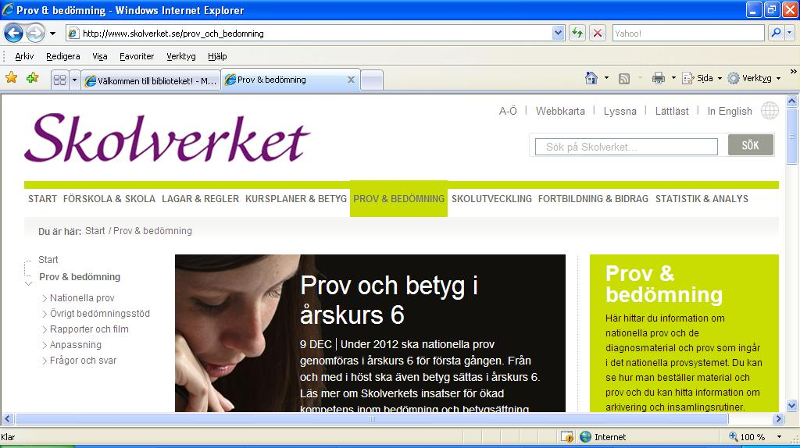
Apprendre le suédois, suite…

Slide 13
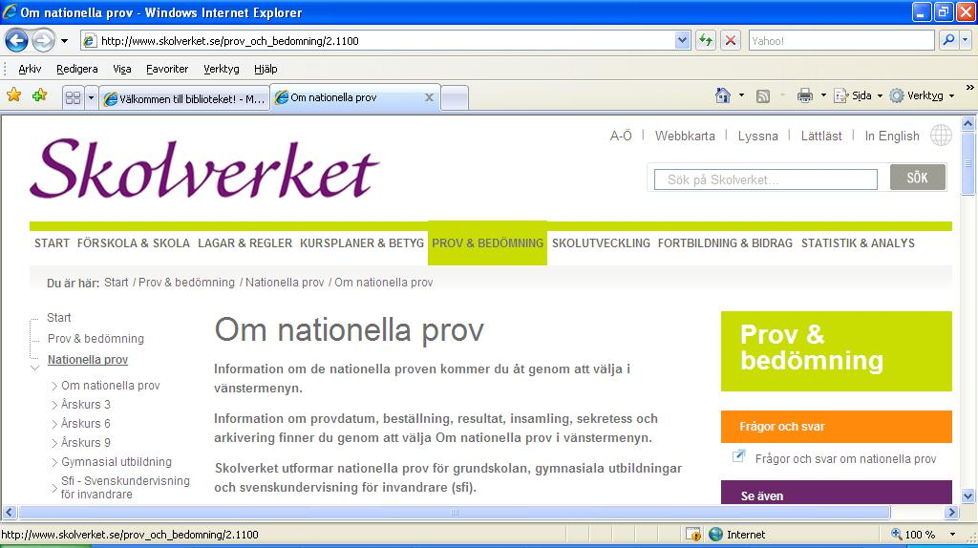
Apprendre le suédois, suite…

Slide 14
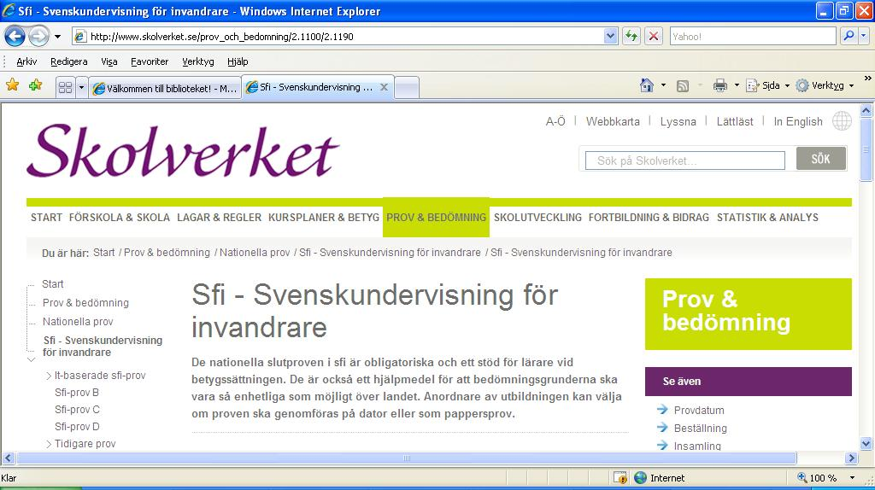
Apprendre le suédois, suite…

Slide 15
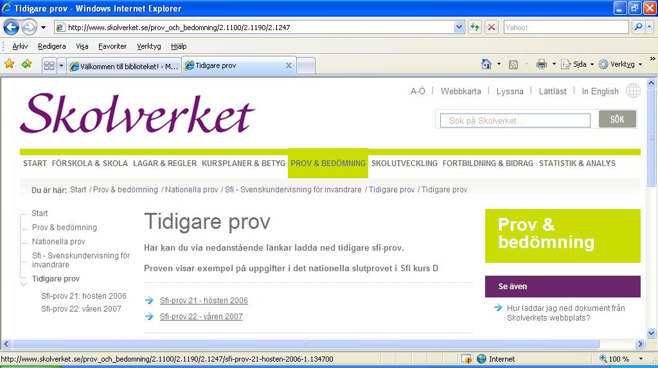
Apprendre le suédois, suite…

Slide 16
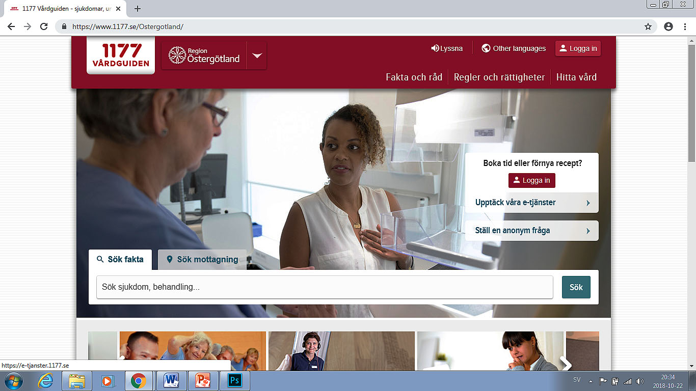
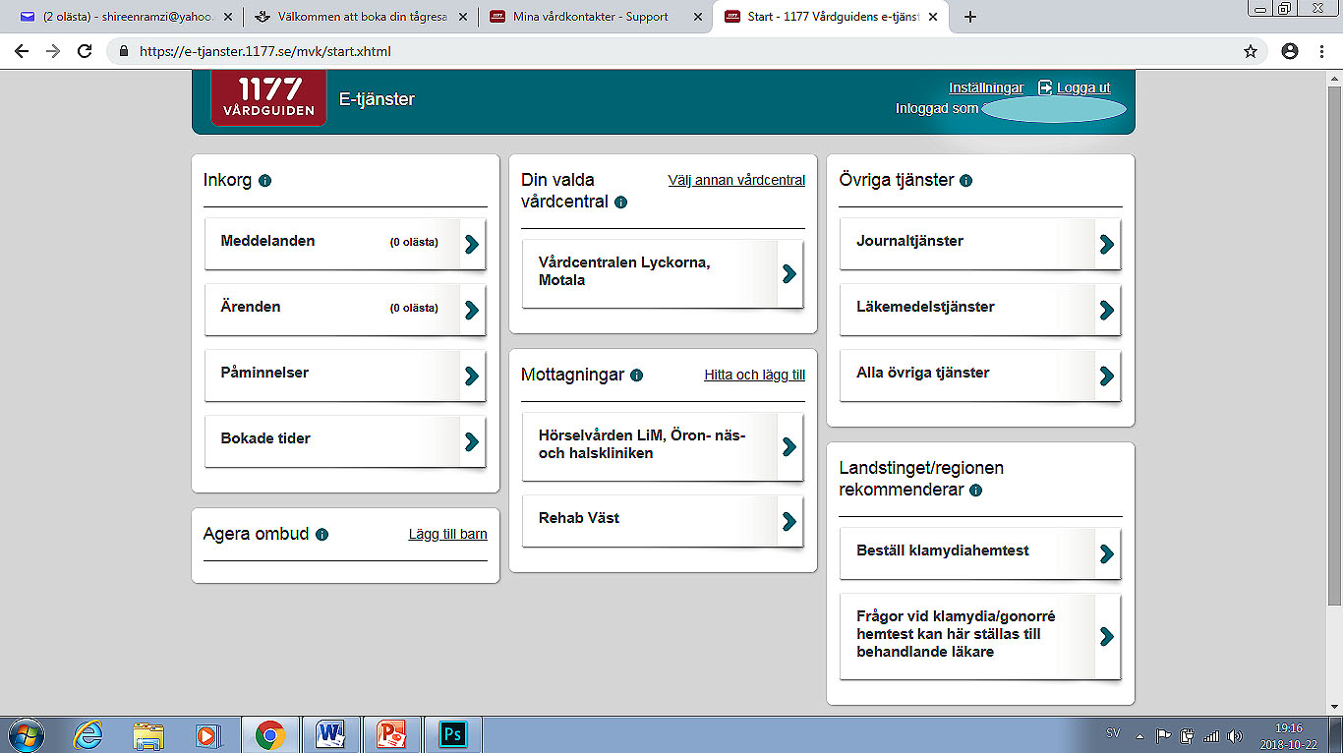
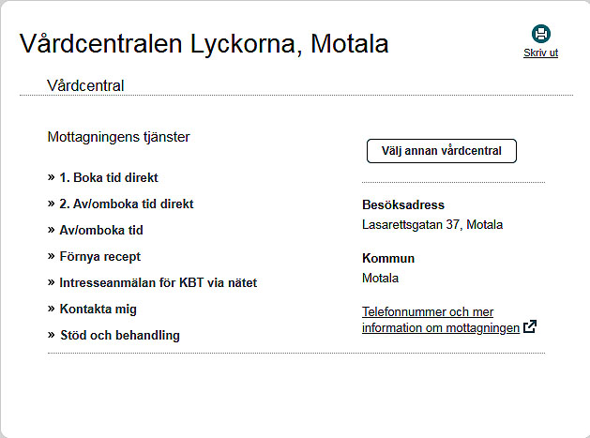
Prendre rendez-vous en centre de soins, à l’hôpital, suite
Connectez-vous avec un certificat électronique ou un code unique

Slide 17
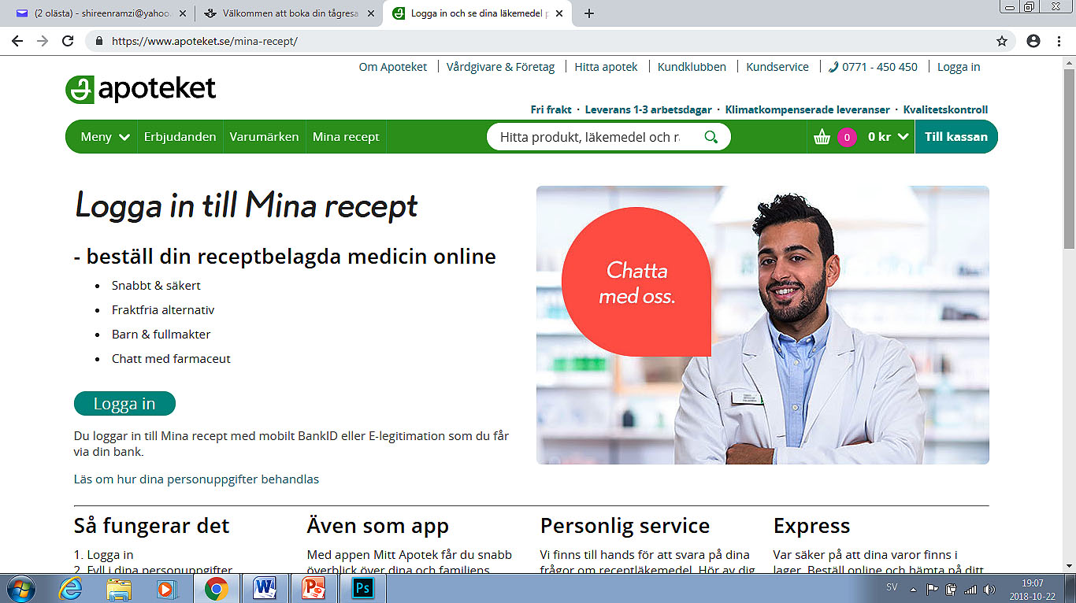
Posez des questions sur les médicaments et achetez des médicaments en ligne

Slide 18
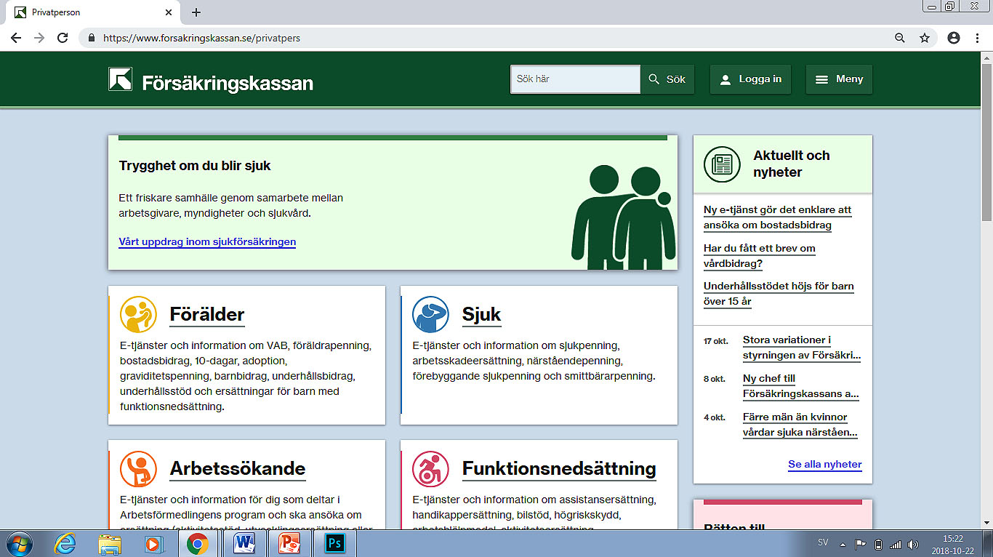
L’Agence suédoise de la sécurité sociale
http://www.forsakringskassan.se/
Connectez-vous à vos pages avec un certificat électronique
Connectez-vous à vos pages avec un certificat électronique

Slide 19
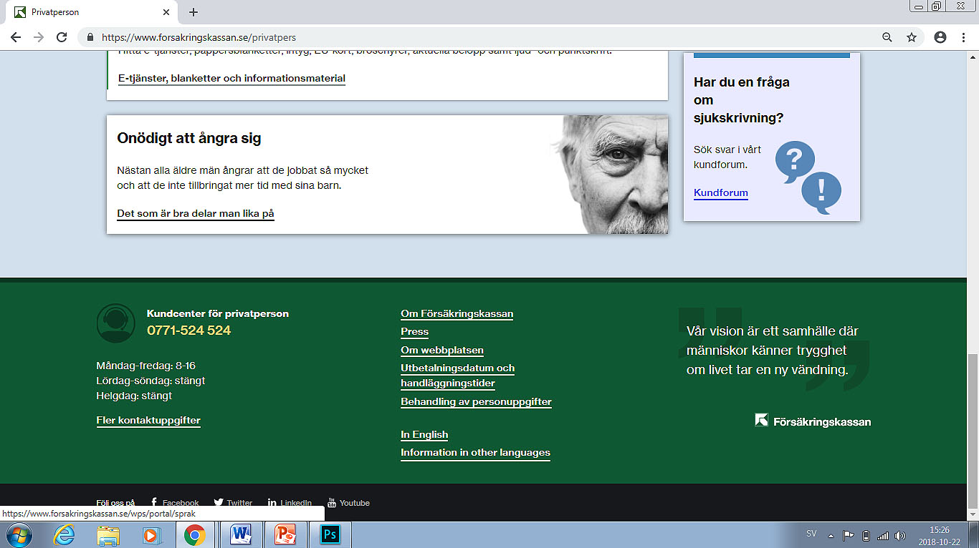
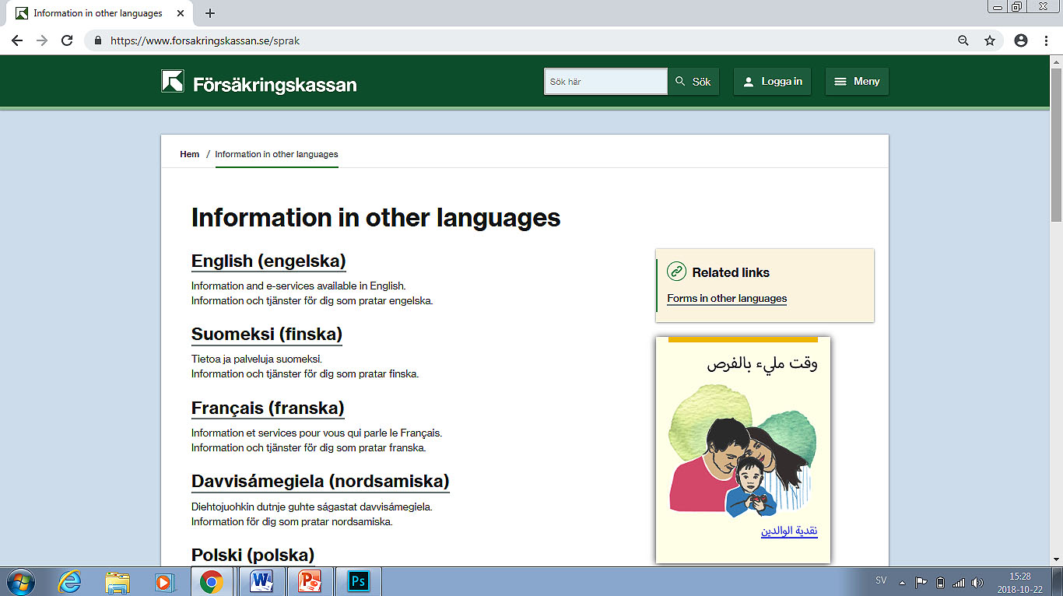
L’Agence de la sécurité sociale, suite

Slide 20
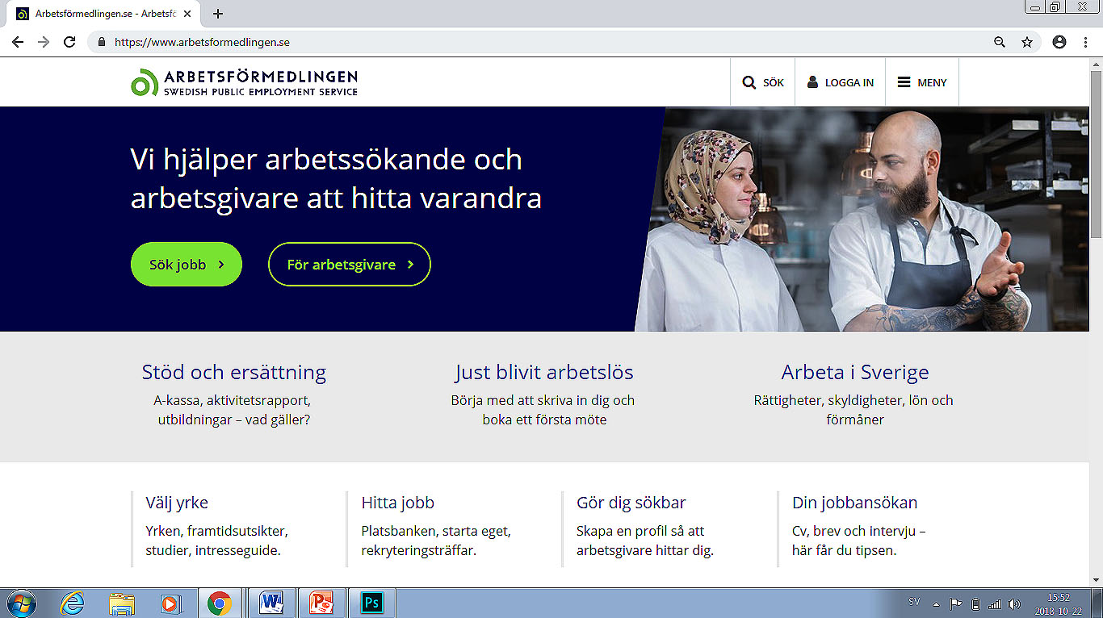
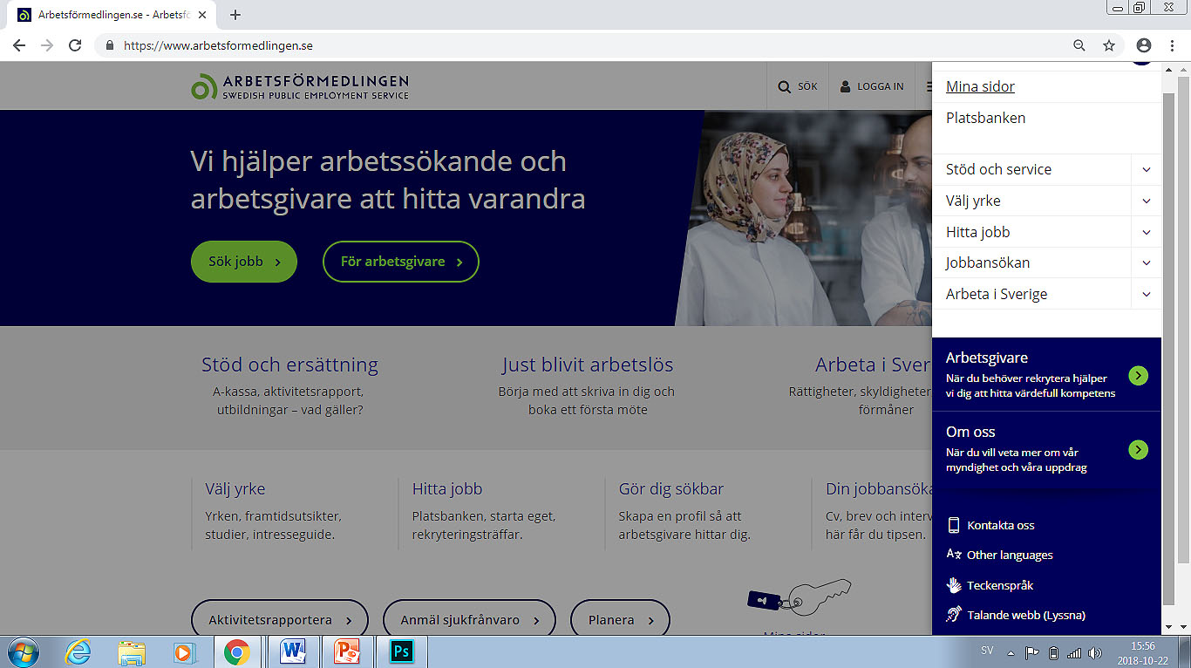
http://www.arbetsformedlingen.se/
L’Agence pour l’emploi

Slide 21
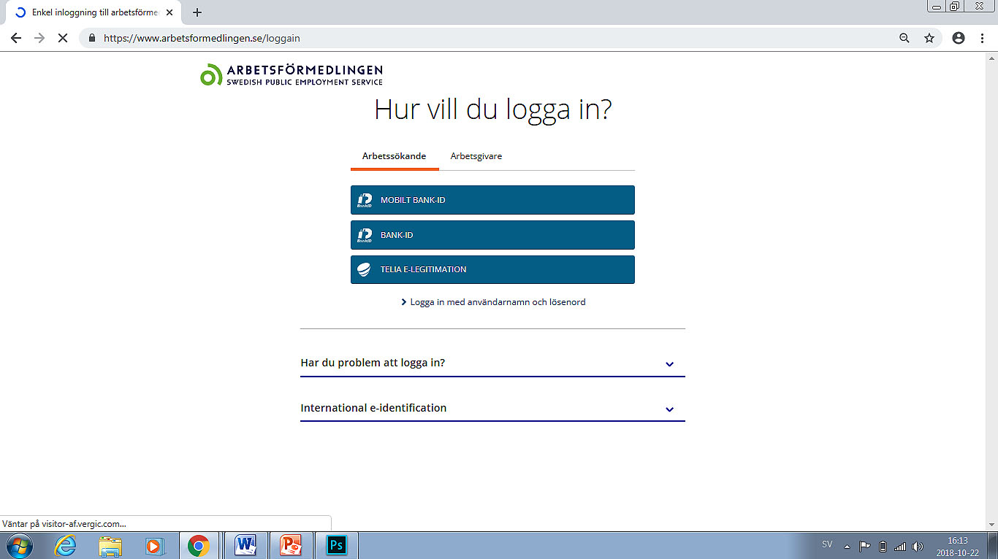
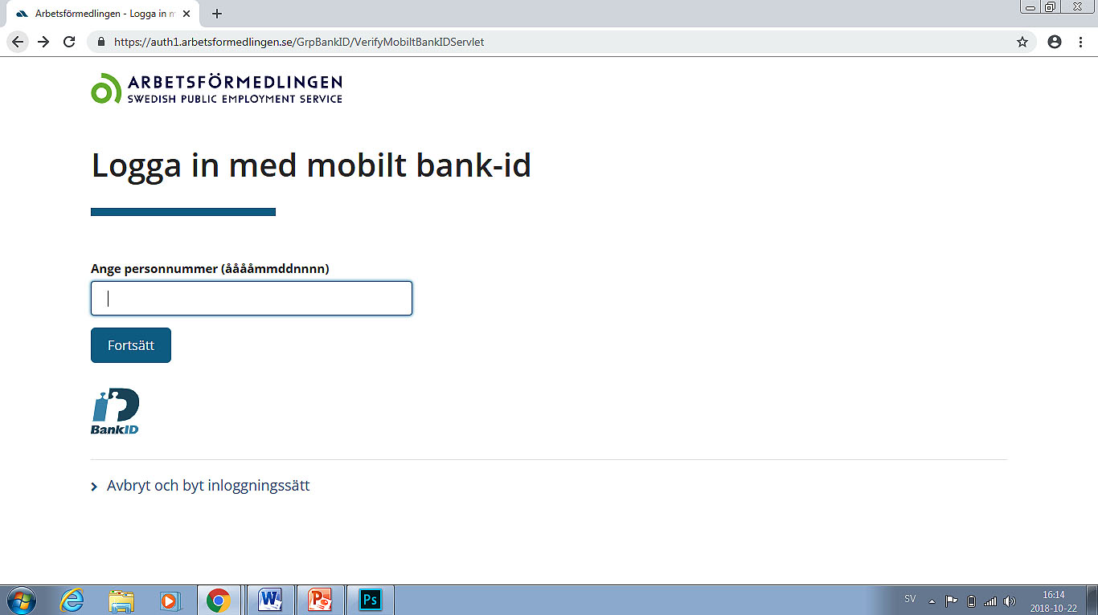
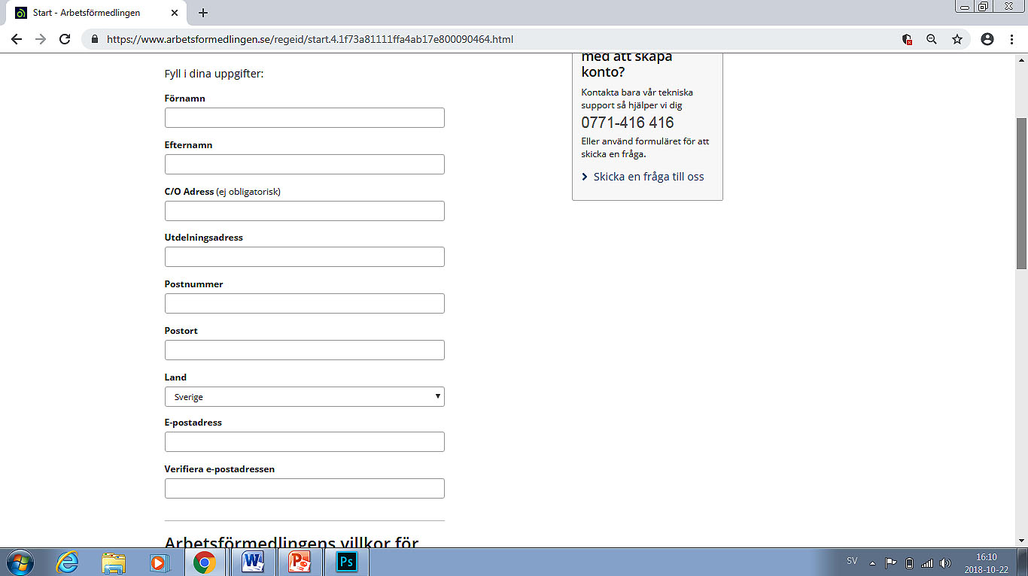
L’Agence pour l’emploi, suite
Logga in för att skapa konto, söka jobb eller aktivitet rapportera.
Inscrivez votre numéro national d’identité suédois
Créez un compte si c’est votre première connexion

Slide 22
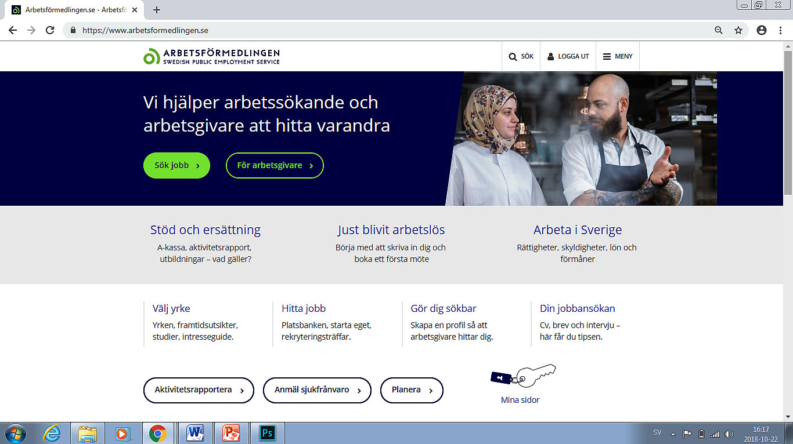
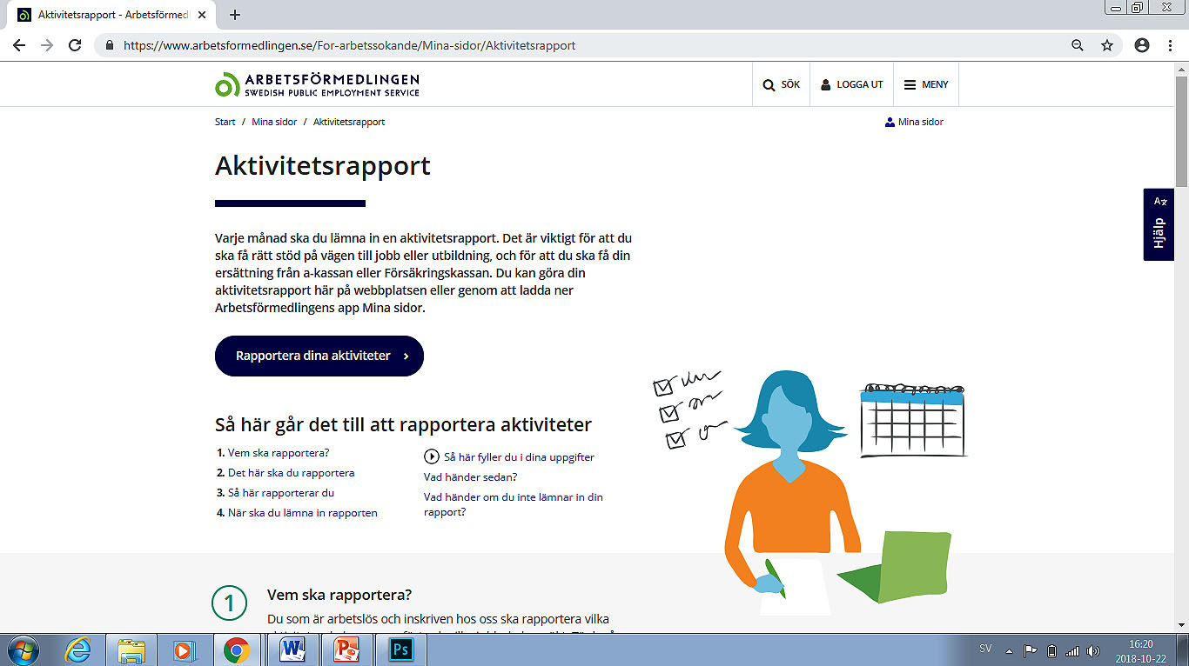
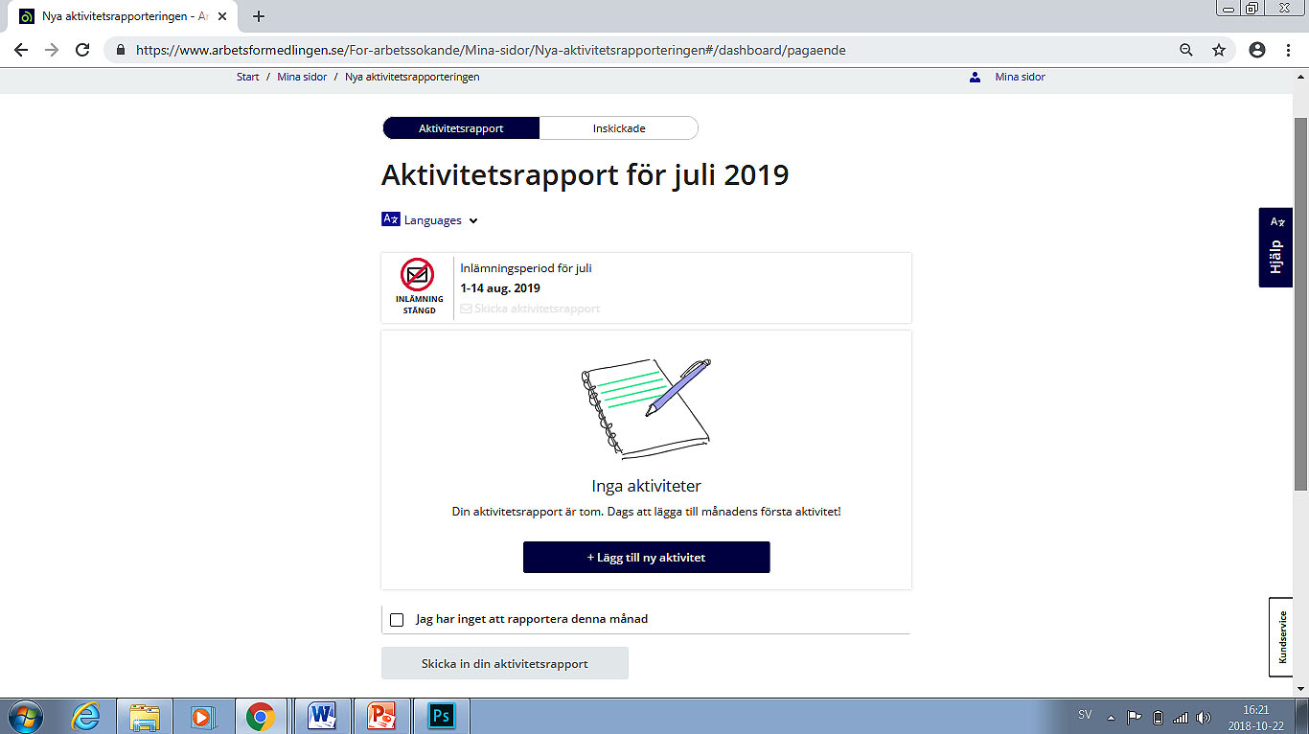
L’Agence pour l’emploi
– Rapport d’activité
Connectez-vous avec votre identification BankID et appuyez sur rapport d’activité.

Slide 23
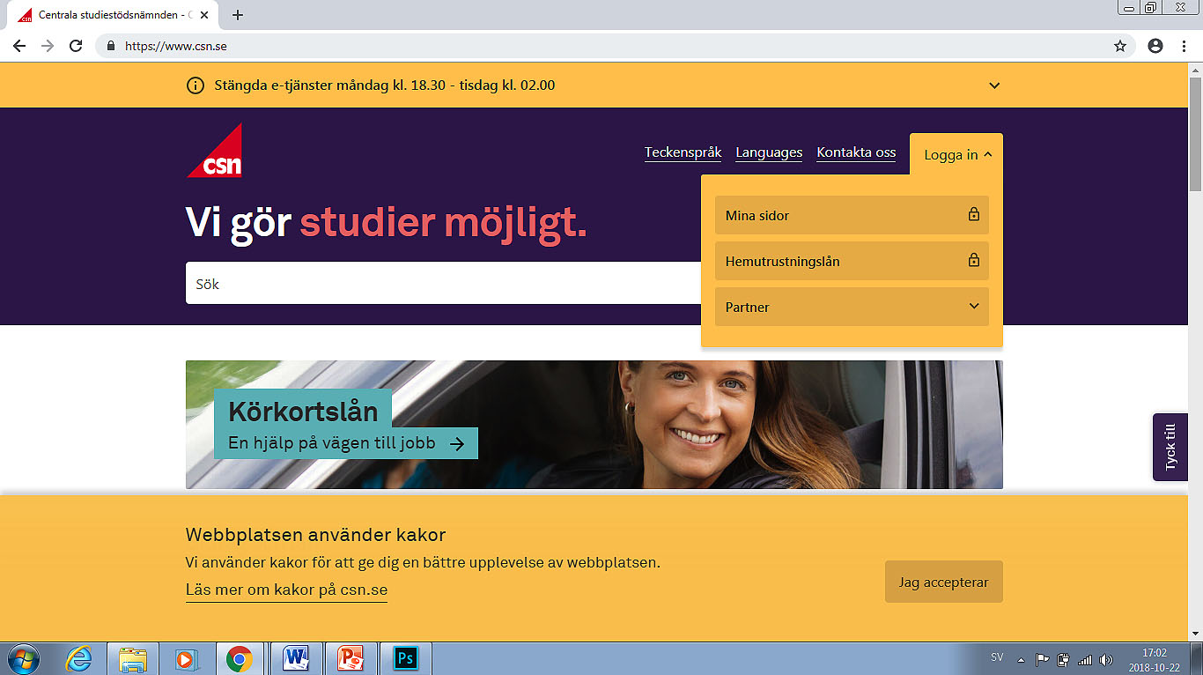
Commission centrale suédoise de soutien économique aux études (csn)
http://www.csn.se/
Connectez-vous sur le crédit d’équipement ménager avec un numéro de client et un code

Slide 24

Agence suédoise des impôts
http://www.skatteverket.se
Choisissez un service. Confirmez votre identité avec un certificat d’identification électronique.

Slide 25

Office national suédois des migrations
http://www.migrationsverket.se/
  Migrationsverket offre un bon nombre de services différents par Internet. Cliquez pour plus de renseignements ou envoyez une demande par Internet.

Slide 26


Trouver une personne ou une entreprise à partir du numéro de téléphone, de l’adresse ou du nom, sur Internet
http://www.hitta.se/
httpww.eniro.se/

Slide 27

Administration suédoise des transports
http://www.trafikverket.se/

Slide 28


Le permis de conduire, prendre rendez-vous pour passer le permis
www.korkortsportalen.se

Slide 29

Prendre rendez-vous pour le contrôle technique, suite…

Slide 30

Porter plainte, demander un passeport
http://www.polisen.se

Slide 31

Suivre un paquet ou une lettre
http://www.posten.se/
Inscrivez ici l’identification de votre paquet ou lettre.

Slide 32

Bibliothèque en ligne, recherchez un livre sur le site de la bibliothèque
http://www.interbib.se
http://www.gotabiblioteken.se
Recherchez le titre ou le nom de l’auteur
Connectez-vous ici

Slide 33

La bibliothèque en ligne, suite…

Slide 34



Acheter des livres
http://www.bokia.se
http://www.adlibris.com
http://www.bokfynd.nu
Comparez les prix des livres

Slide 35

Un site où se trouvent les pages les plus utilisées
http://www.superstart.se/

